Slide 1
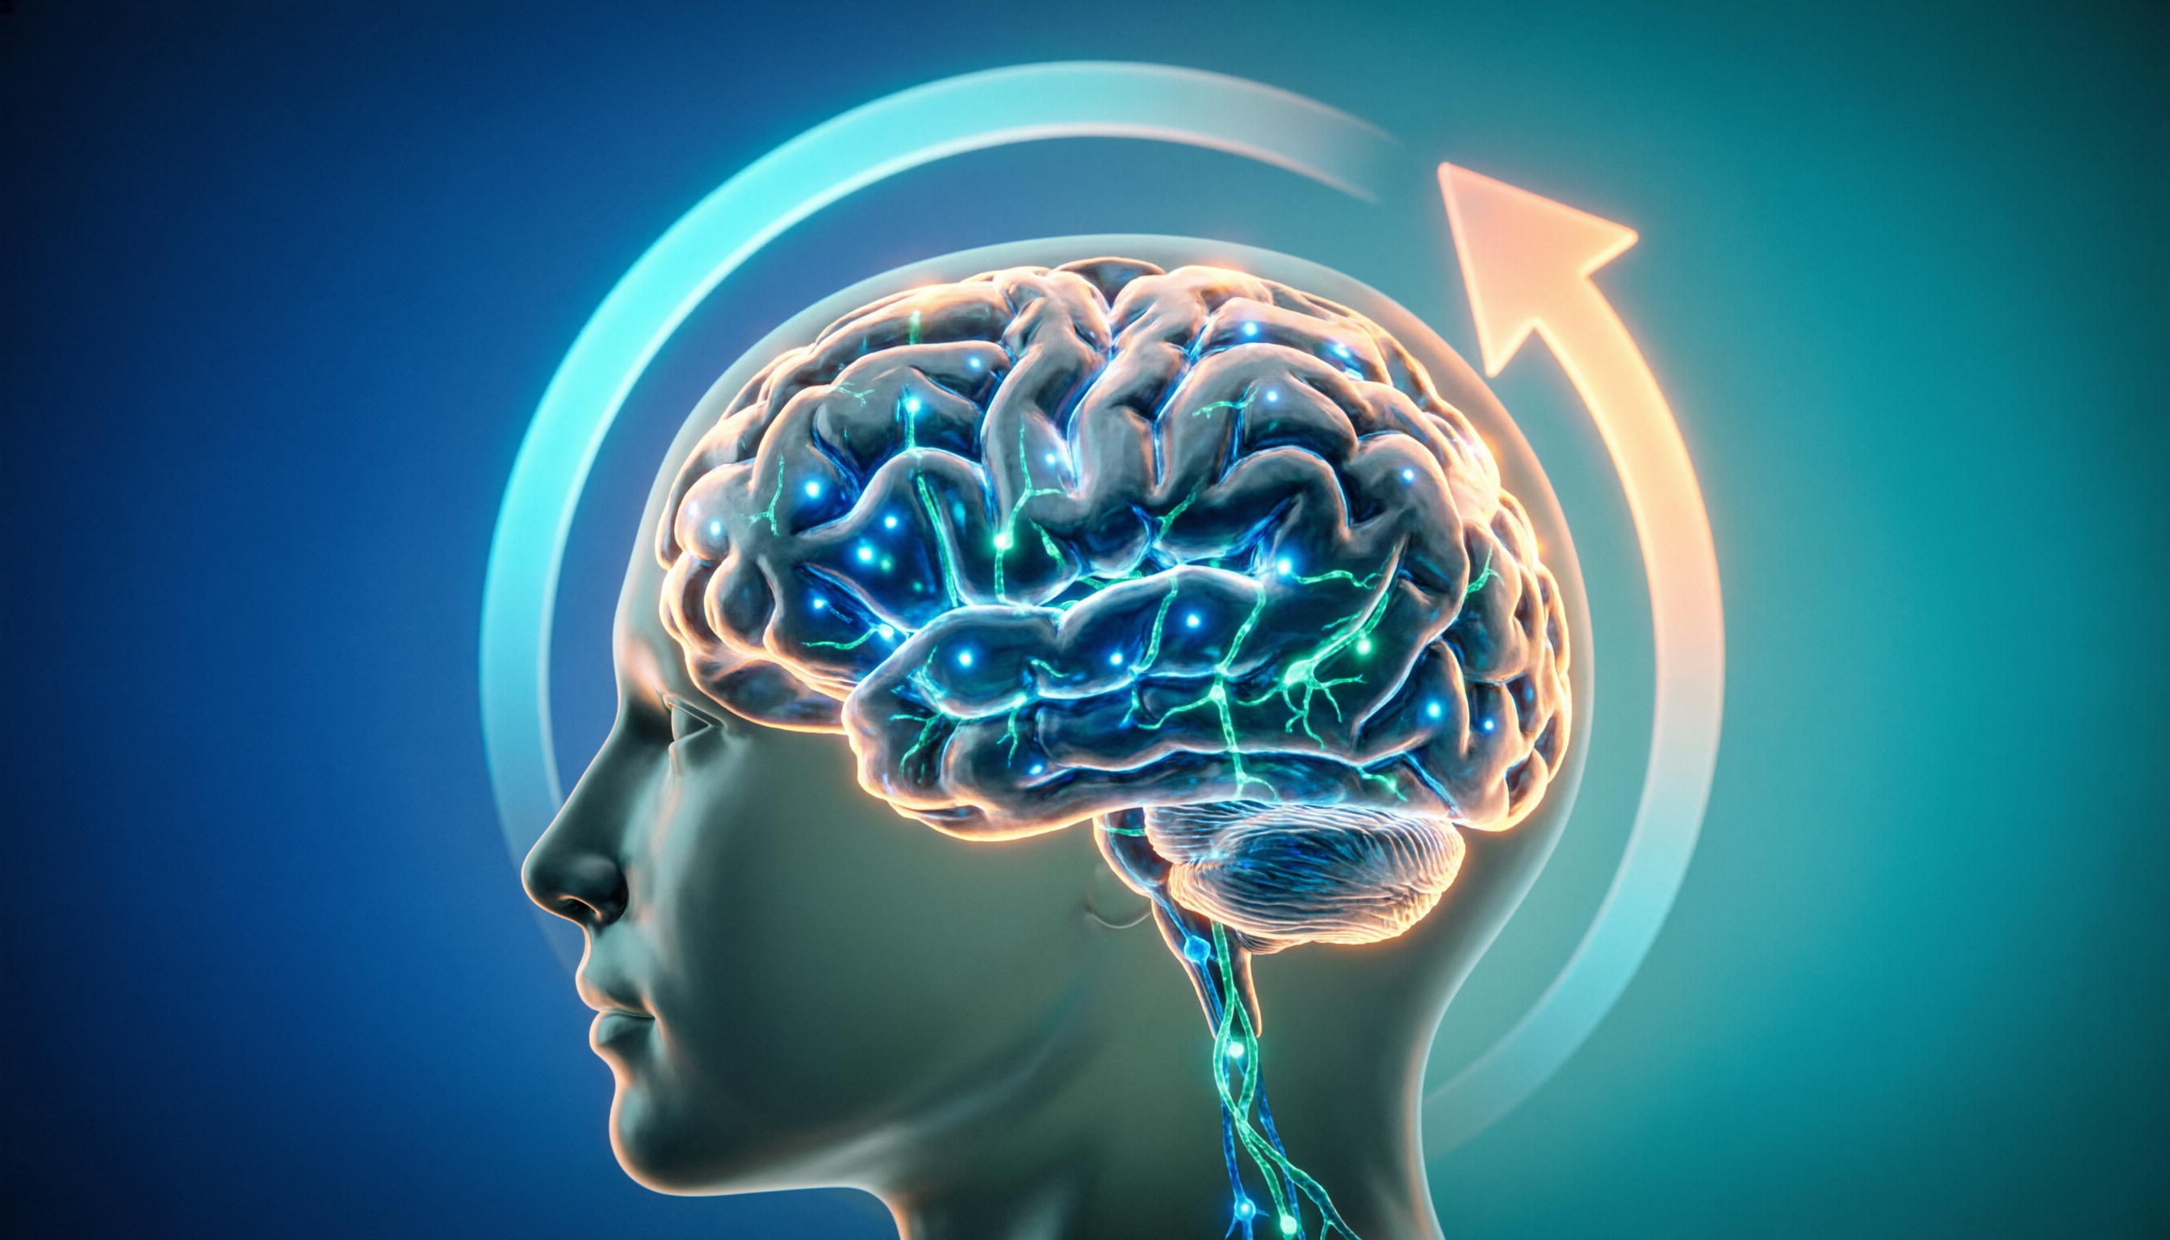
НейроРеСтарт

Slide 2
Аннотация проекта
Проект «НейроРеСтарт» представляет собой комплексную программу дистанционной нейропсихологической реабилитации для взрослых, перенесших черепно-мозговые травмы, инсульты и другие приобретённые повреждения головного мозга. В отличие от традиционных стационарных подходов, проект реализуется полностью в онлайн-формате, что делает его доступным для жителей любых регионов, включая отдалённые и маломобильные группы. Основу проекта составляет доказательный подход, базирующийся на теории системной динамической локализации высших психических функций А.Р. Лурии и современных представлениях о нейропластичности.

Slide 3
Актуальность и проблема
Ежегодно тысячи людей сталкиваются с последствиями черепно-мозговых травм, инсультов и нейроинфекций. После выписки из стационара пациенты остаются один на один с когнитивными и эмоциональными нарушениями: снижением памяти, внимания, трудностями планирования, апатией, тревогой и депрессией.
Существующая система реабилитации часто ограничена стационарами или крупными реабилитационными центрами, которые недоступны жителям малых городов и сельской местности. Пациенты теряют драгоценное время — период максимальной нейропластичности мозга, длящийся первые 6–12 месяцев после травмы.
Ключевые проблемы целевой группы:
· Низкая доступность квалифицированной нейропсихологической помощи в регионах.
· Отсутствие комплексного подхода, объединяющего когнитивный тренинг и психоэмоциональную поддержку.
· Социальная изоляция и утрата профессиональных навыков после травмы.

Slide 4
Цель и задачи проекта
Создание и апробация доступной, научно обоснованной системы дистанционной нейропсихологической реабилитации, направленной на восстановление когнитивных функций и эмоционального благополучия взрослых после приобретённых повреждений головного мозга.
1. Разработать протокол дистанционной нейропсихологической диагностики, адаптированный для онлайн-формата.
2. Сформировать банк реабилитационных техник и упражнений, направленных на восстановление различных когнитивных функций (память, внимание, мышление, регуляторные функции).
3. Создать программу психологической онлайн-поддержки, включающую индивидуальное консультирование и групповые встречи.
4. Апробировать модель дистанционной реабилитации на пилотной группе участников.
5. Разработать методические рекомендации для специалистов по дистанционной нейропсихологической работе.

Slide 5
Целевая аудитория
· Взрослые (18–60+ лет) с последствиями черепно-мозговых травм средней и тяжёлой степени (контузии, ДАП, посттравматическая энцефалопатия).
· Пациенты в позднем восстановительном и резидуальном периодах после инсультов (ишемических и геморрагических).
· Лица, перенесшие нейроинфекции (менингиты, энцефалиты) с сохраняющимся когнитивным дефицитом.
· Родственники пациентов (в рамках психообразовательных программ).

Slide 6
Диагностика является фундаментом индивидуального маршрута реабилитации.
Она проводится дистанционно (индивидуальные онлайн-сессии) и включает как стандартизированные, так и клинические методы, адаптированные для видео-формата.
Сбор анамнеза и клиническая беседа:
Оценка состояния когнитивных функций:
Цель: установление контакта, выяснение жалоб, истории заболевания, преморбидных особенностей личности, образовательного и профессионального уровня.
Формат: структурированное интервью (45–60 минут).
Скрининг-оценка:
Montreal Cognitive Assessment (MoCA): для быстрой оценки общего когнитивного статуса (онлайн-версия с демонстрацией стимулов через экран).
Речевая проба (фонематическая и семантическая беглость): оценка подвижности мышления и речевой активности.
Углублённая нейропсихологическая диагностика (по А.Р. Лурии в адаптации Е.Ю. Балашовой и М.С. Ковязиной)

Slide 7
Реабилитационный блок: описание техник и методов
Программа строится на принципе «от сохранного звена — к нарушенному» с использованием механизмов нейропластичности. Занятия проводятся 2–3 раза в неделю (индивидуально и в малых группах). Длительность курса — 3–6 месяцев с возможностью пролонгации.
Реабилитационный блок: описание техник и методов
· Цель: целенаправленное восстановление или компенсация конкретных нарушенных функций (память, внимание, мышление, праксис).
· Формат: индивидуальные сессии с нейропсихологом (45–60 минут).

Slide 8
Индивидуальная психотерапия:
Групповые занятия (онлайн):
· Цель: коррекция эмоциональных нарушений (депрессия, тревога, ПТСР), работа с самооценкой, мотивацией к восстановлению.
· Формат: индивидуальные онлайн-сессии с клиническим психологом/психотерапевтом (1–2 раза в неделю).
· Используемые подходы:
· Когнитивно-поведенческая терапия (КПТ): работа с негативными автоматическими мыслями о своей несостоятельности.
· Терапия принятия и ответственности (ACT): помощь в принятии ограничений и поиске новых жизненных ценностей.
· Элементы телесно-ориентированной терапии: работа с ощущениями, дыхательные техники для снижения тревоги
· Цель: развитие коммуникативных навыков, снижение социальной изоляции, отработка когнитивных навыков в интерактивной среде.
· Формат: мини-группы 4–6 человек, 1 раз в неделю (60–90 минут).
Виды групповых занятий:
1. «Когнитивный тренинг в группе»:
· Игры на внимание («Снежный ком», «Крокодил» с усложнёнными правилами).
· Групповое решение головоломок и логических задач.
· Совместное обсуждение фильмов/коротких видео с последующим пересказом и анализом.
2. «Школа памяти»:
· Обсуждение эффективных мнемотехник, обмен опытом их применения в быту.
· Тренировка запоминания имён, лиц, списков покупок.
3. Группа психологической поддержки «Мост»:
· Тематические встречи, посвящённые принятию новой жизненной ситуации, работе с чувством вины и утраты.
· Обсуждение стратегий совладания со стрессом и тревогой.
· Поддержка и обмен опытом между участниками.
Психообразование и работа с семьёй
· Цель: обучение родственников правильному взаимодействию с пациентом, создание поддерживающей среды дома.
· Формат: онлайн-лекции и консультации для членов семей (1 раз в 2 недели).
· Темы:
· «Что такое когнитивные нарушения и как с ними жить».
· «Как помочь близкому восстановить память и внимание дома».
· «Эмоциональное выгорание ухаживающих: как помочь себе».

Slide 9
Реализация проекта
1. Набор и диагностика (1-2 месяц)
Информационная кампания в соцсетях и мед. учреждениях.
Запись на диагностику.
Проведение первичного онлайн-тестирования (60 человек).
Формирование пилотной группы (30–40 человек).
Индивидуальные нейропсихологические заключения.
2. Основной этап (3-8 месяц)
Формирование индивидуальных маршрутов.
Проведение индивидуальных и групповых занятий (2 раза в неделю).
Промежуточный мониторинг (опросники, беседы).
Динамическое наблюдение, коррекция программ.
Улучшение когнитивных показателей и эмоционального состояния у 70% участников.
3. Завершающий этап (9 месяц)
Итоговая диагностика. Сбор обратной связи. Анализ эффективности.
Подготовка методических рекомендаций.
Итоговый отчёт. Банк методических материалов для специалистов.

Slide 10
Ожидаемые результаты
Методические материалы и банк техник
Количественные:
· 40 человек пройдут полный курс дистанционной реабилитации.
· У 70% участников улучшатся показатели памяти, внимания и регуляторных функций (по данным нейропсихологического тестирования).
· У 60% участников снизится уровень тревоги и депрессии (по шкалам HADS/BDI).
· Не менее 30% участников вернутся к трудовой или учебной деятельности (полностью или частично).
Качественные:
· Повышение субъективной удовлетворённости качеством жизни.
· Снижение чувства социальной изоляции благодаря групповой работе.
· Освоение родственниками эффективных стратегий поддержки.
· Создание сообщества выпускников для дальнейшей взаимопомощи.
В рамках проекта будет создан открытый банк материалов, включающий:
1. Протокол дистанционной нейропсихологической диагностики.
2. Каталог упражнений для когнитивного тренинга (с видео-примерами).
3. Методические рекомендации для специалистов по организации онлайн-реабилитации.
4. Памятки для пациентов и их семей по самостоятельным занятиям.

Slide 11
Проект «НейроРеСтарт» предлагает современное, доступное и научно обоснованное решение проблемы когнитивной и эмоциональной реабилитации после повреждений мозга. Отказ от привязки к материально-технической базе и переход в онлайн-формат делает помощь реально доступной для всех нуждающихся, независимо от места их проживания. Сочетание точной диагностики, индивидуализированных когнитивных техник и глубокой психологической поддержки обеспечивает системное восстановление личности, а не просто тренировку отдельных функций.

Slide 12
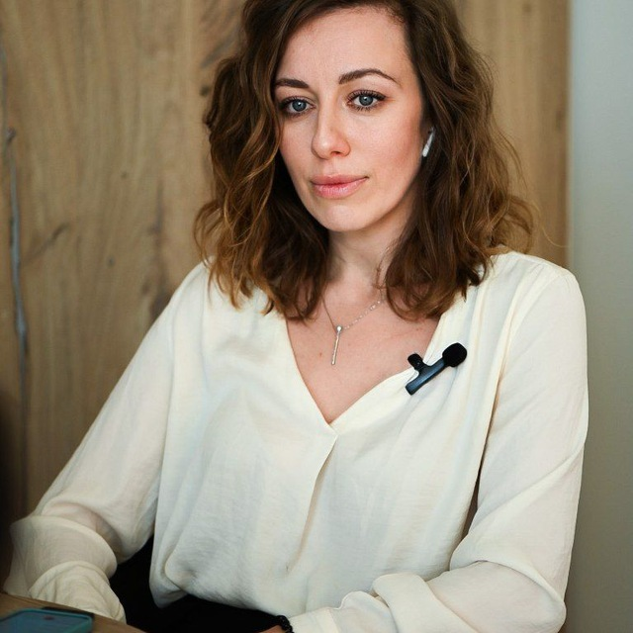
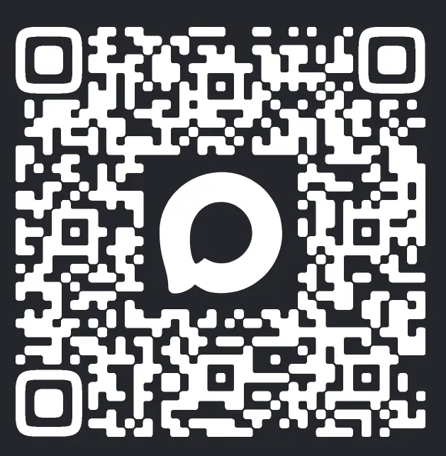
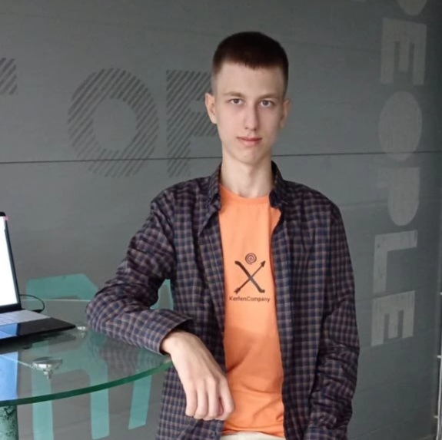

Подготовка и описание проекта
Лоренц Любовь Николаевна
Высшее психолого-педагогические образование,
Дипломированный Клинический нейропсихолог, член Международной Ассоциации Психологов, семейный консультант.
сайт: lyubovbazhan.ru
tg: @psy_lyubovlorents
max: +79284077456
Лоренц Арсений Константинович
Продуктовый инженер. Инженер полного цикла: разработка программной части и архитектуры проекта. Сертифицированный специалист по нейросетям.

